Slide 1
Unity碰撞计算

Slide 2
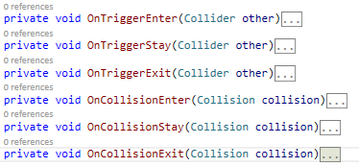
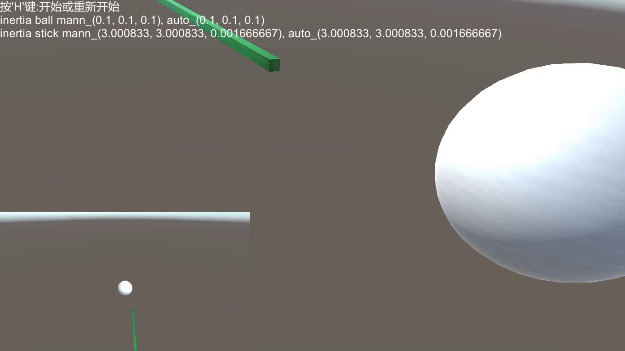
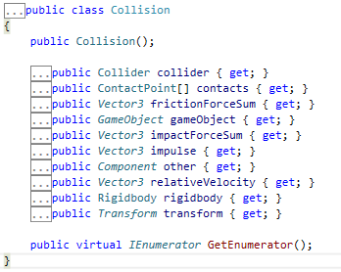
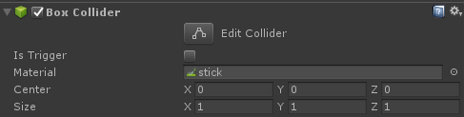
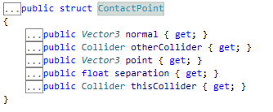
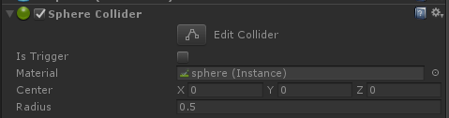
目标
void OnCollisionEnter(Collision collision)

Slide 3
宏观

Slide 4
物理管线

Slide 5
BroadPhase
场景管理：BVH和SAP
BVH：Top-Down，Down-Top，Increamental
DBVT：Increamental BVH(SAH， Balance，FatAABB)
SAP：axis sorting, 扩展MBP

Slide 6
NarrowPhase
凸包：球体，长方体，胶囊体，椭球，圆柱体，椎体，凸多面体等；
凹包：凹多面体(凸分解和近似凸分解)，网格；
组合物体；
计算：Manifold，ContactPoint[]
数量：单点，多点(2D，2点；3D，4点)
减点处理

Slide 7
最近距离点
边与边距离符号问题

Slide 8
最近距离点：SAT和距离

Slide 9
最近距离点：距离和GJK

Slide 10
GJK：参数化

Slide 11
Island
并行

Slide 12
微观：基础

Slide 13
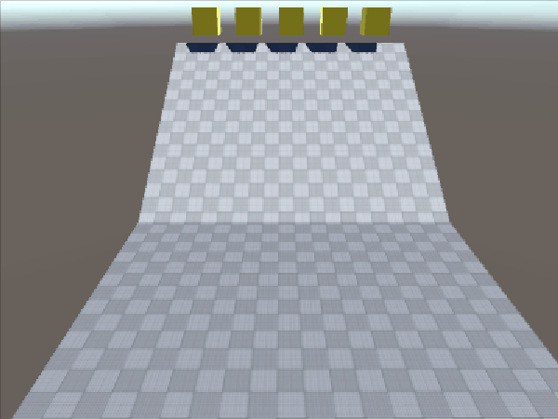
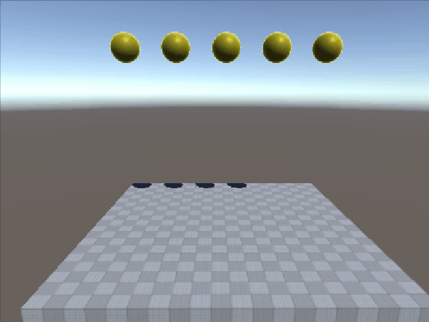
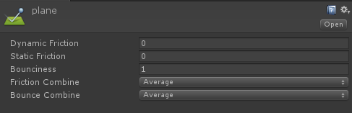
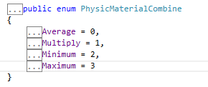
摩擦和弹性
Notes:
https://github.com/Unity-Technologies/EntityComponentSystemSamples/blob/master/UnityPhysicsSamples/Documentation/samples.md

Slide 14
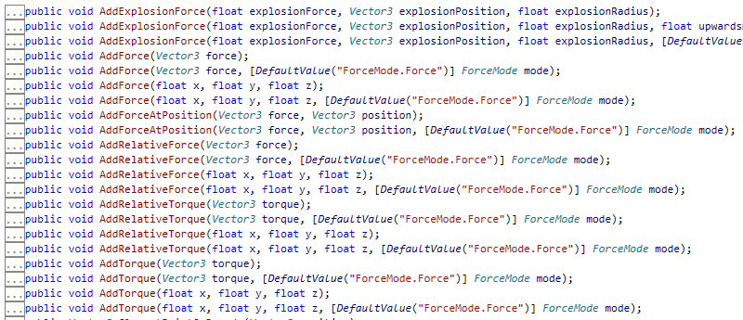
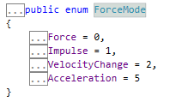
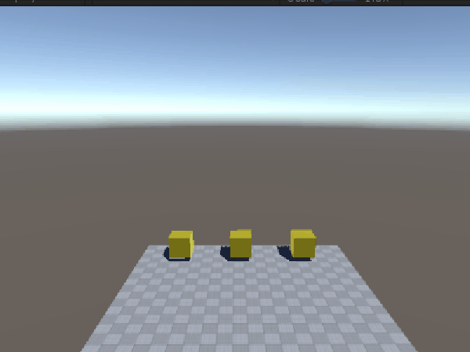
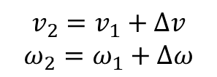
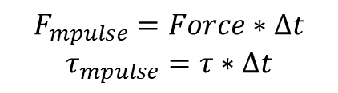
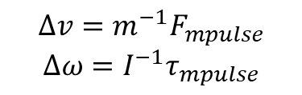
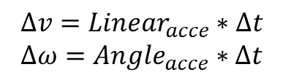
常用API：质量和时间
$$v_{2}=v_{1}+∆v$$
$$ω_{2}=ω_{1}+∆ω$$
与质量无关，与时间无关
$$∆v=m^{−1}F_{mpulse}$$
$$∆ω=I^{−1}τ_{mpulse}$$
与质量有关，与时间无关
与质量有关，与时间有关
$$F_{mpulse}=Force∗∆t$$
$$τ_{mpulse}=τ∗∆t$$
与质量无关，与时间有关
$$∆v={Linear}_{acce}∗∆t$$
$$∆ω={Angle}_{acce}∗∆t$$
Notes:
演示demo
看API
ForceMode显示说明
速度变化1 直接加增量：与质量无关，与时间无关
速度变化2 通过冲量：与质量有关，与时间无关
速度变化3 通过力乘delta t：与质量有关，与时间有关
速度变化3 通过力乘delta t：与质量无关，与时间有关
https://github.com/Unity-Technologies/EntityComponentSystemSamples/blob/master/UnityPhysicsSamples/Documentation/samples.md

Slide 15
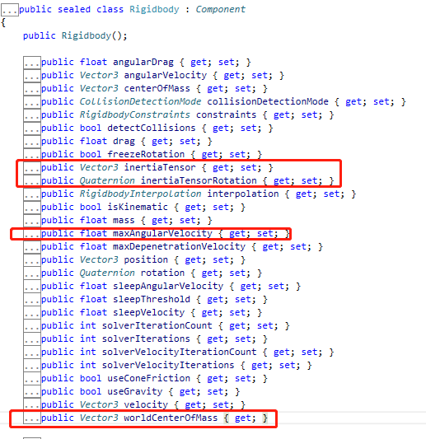
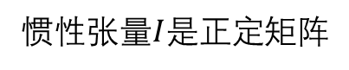
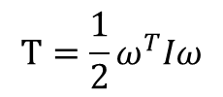
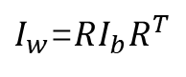
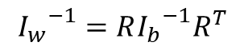
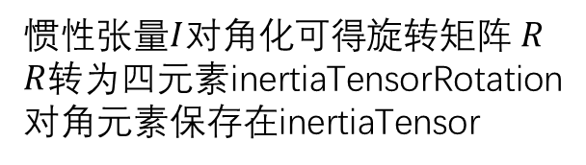
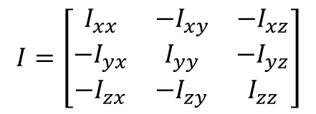
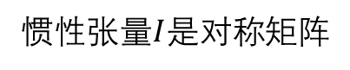
Rigidbody
$$I=\left[\begin{matrix}I_{xx} & −I_{xy} & −I_{xz} \\ −I_{yx} & I_{yy} & −I_{yz} \\ −I_{zx} & −I_{zy} & I_{zz}\end{matrix}\right]$$
惯性张量$I$是对称矩阵
$I_{w}$=$RI_{b}R^{T}$
$${I_{w}}^{−1}=R{I_{b}}^{−1}R^{T}$$
$$T=\frac{1}{2}ω^{T}Iω$$
惯性张量$I$是正定矩阵
惯性张量$I$对角化可得$旋转矩阵$ $R$
$R$转为四元素inertiaTensorRotation
对角元素保存在inertiaTensor
Notes:
Rigidbody属性显示
惯性张量公式显示
正定性显示
对角化计算显示
世界和本地转换计算Relative

Slide 16
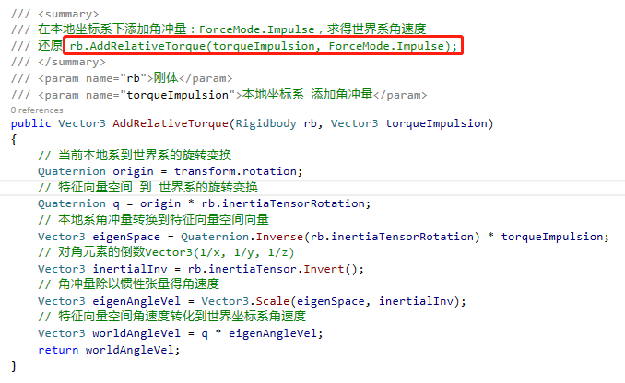
向量变换
Notes:
显示坐标系
显示旋转变换

Slide 17
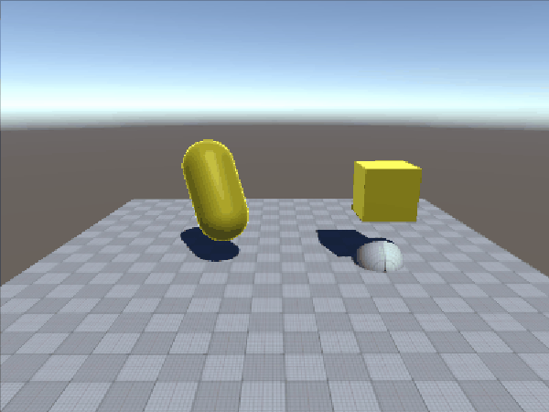
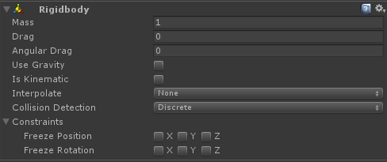
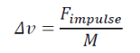
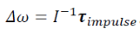
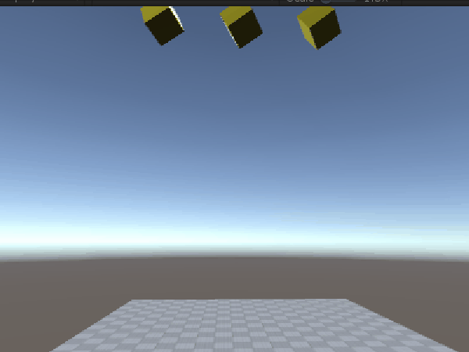
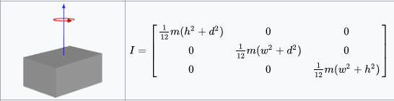
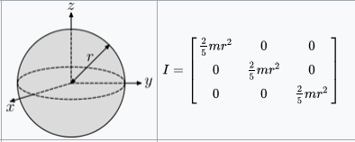
质量和转动惯量
常用惯量张量公式
Notes:
属性显示
Drag动画显示
质量和惯性惯量动画显示
常用的惯性张量图显示
https://github.com/Unity-Technologies/EntityComponentSystemSamples/blob/master/UnityPhysicsSamples/Documentation/samples.md

Slide 18
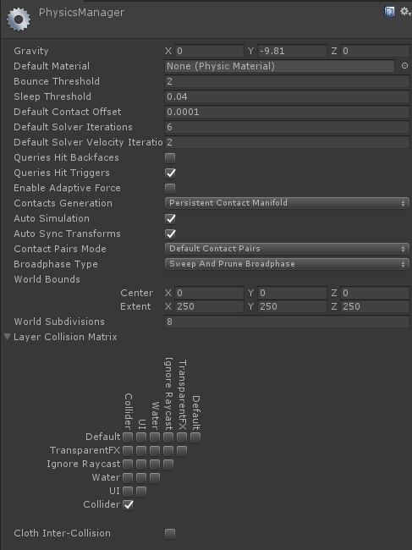
全局设置：抖动和性能
maxSolverVelocityIterations
maxSolverPositionIterations

Slide 19
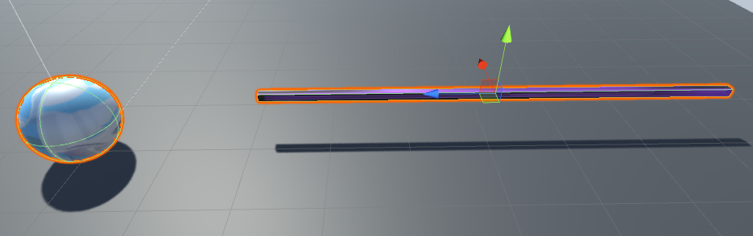
初始状态

Slide 20
对杆施加线冲量

Slide 21
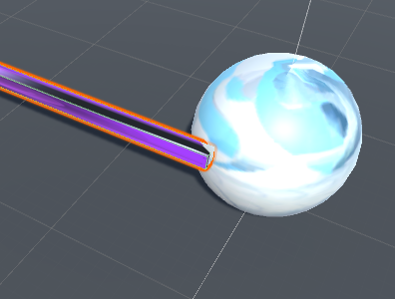
一段时间后碰撞

Slide 22
球与OBB
世界系
OBB本地系
PhysX实现
浅相交
深相交

Slide 23
生成碰撞点
Notes:
1 世界系中心点向量转OBB系
2 计算最近点
3 转世界系，计算法线
4 暂时不考虑相交深度

Slide 24
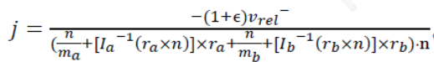
冲量大小

Slide 25
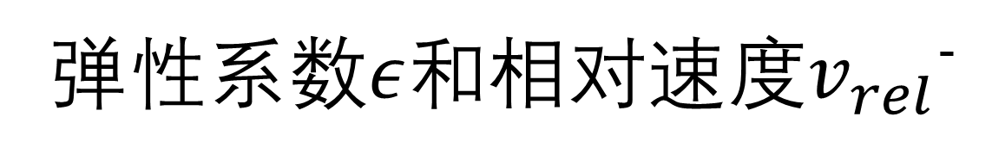
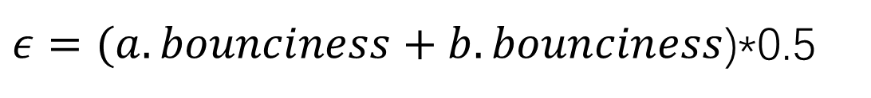
弹性系数$ε$和相对速度${v_{rel}}^{−}$
$${v_{rel}}^{−}=\left(v_{a}+ω_{a}×r_{a}\right)−\left(v_{b}+ω_{b}×r_{b}\right)=−v_{b}$$
$$b=\left(1+ε\right)Vector3.Dot({v_{rel}}^{−},n)$$
PhysicMaterialCombine.Average
$ε=(a.bounciness+b.bounciness$)*0.5

Slide 26
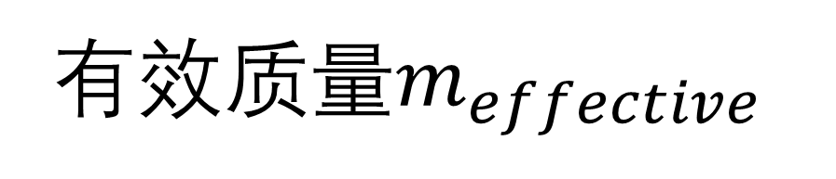
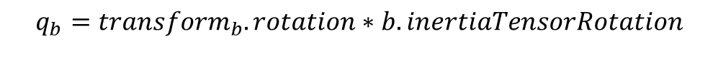
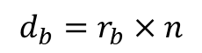
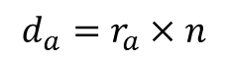
有效质量$m_{effective}$
$$q_{a}={transform}_{a}.rotation∗a.inertiaTensorRotation$$
$$d_{a}=r_{a}×n$$
$$q_{b}={transform}_{b}.rotation∗b.inertiaTensorRotation$$
$$d_{b}=r_{b}×n$$
$${I_{a}}^{−1}d_{a}=q_{a}∗Vector3.Scale(Quaternion.Inverse\left(q_{a}\right)∗d_{a},a.inertiaTensor.Invert())$$
$${I_{b}}^{−1}d_{b}=q_{b}∗Vector3.Scale(Quaternion.Inverse\left(q_{b}\right)∗d_{b},b.inertiaTensor.Invert())$$
$$m_{effective}={m_{a}}^{−1}+Vector3.Dot\left({I_{a}}^{−1}d_{a},d_{a}\right)+{m_{b}}^{−1}+Vector3.Dot({I_{b}}^{−1}d_{b},d_{b})$$
Notes:
1 Invert为Vector3(1/x, 1/y, 1/z)

Slide 27
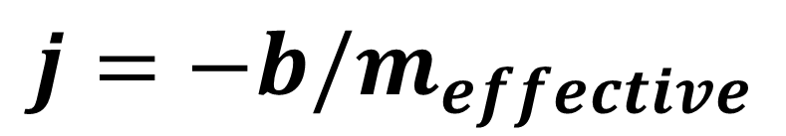
速度更新
$$j=−b/m_{effective}$$

Slide 28
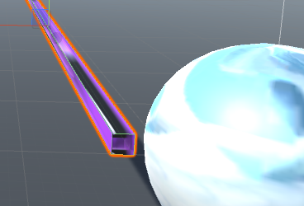
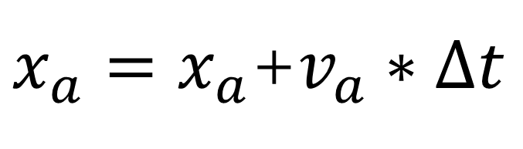
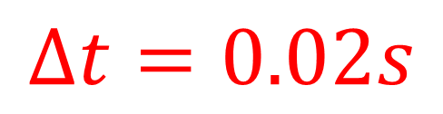
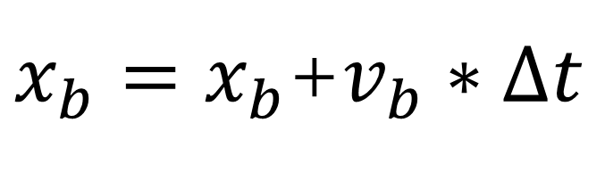
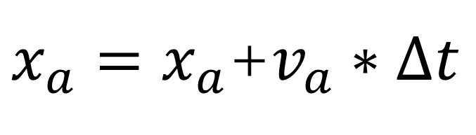
位置更新
$x_{a}=x_{a}$+$v_{a}∗∆t$
$x_{b}=x_{b}$+$v_{b}∗∆t$
$$∆t=0.02s$$
$x_{a}=x_{a}$+$v_{a}∗∆t$

Slide 29
谢谢

